Slide 1
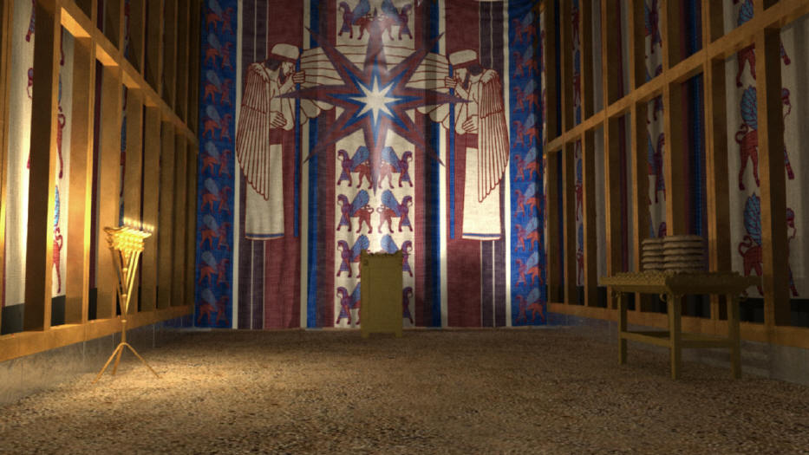
أفضل من
العهد القديم
عبرانيين 8
د. ريك جريفيث, مؤسسة الدراسات اللاهوتية الأردنية
BibleStudyDownloads.org

Slide 2

العلاقات تختلف
Notes:
We understand the difference between various types of relationships

Slide 3
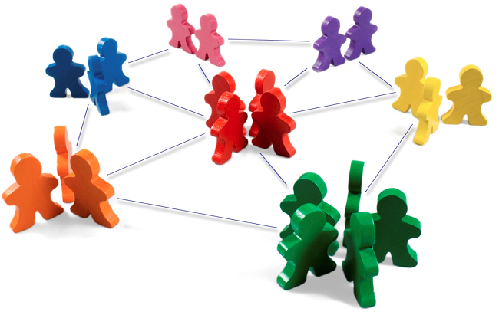
العلاقات تختلف
Notes:
Do you have the best possible relationship ever? Different relationships stem from different commitments we make to various people.

Slide 4


العلاقات تتغير
Notes:
When we make a new agreement to a new boss, our agreement to our old employer no long holds any effect

Slide 5
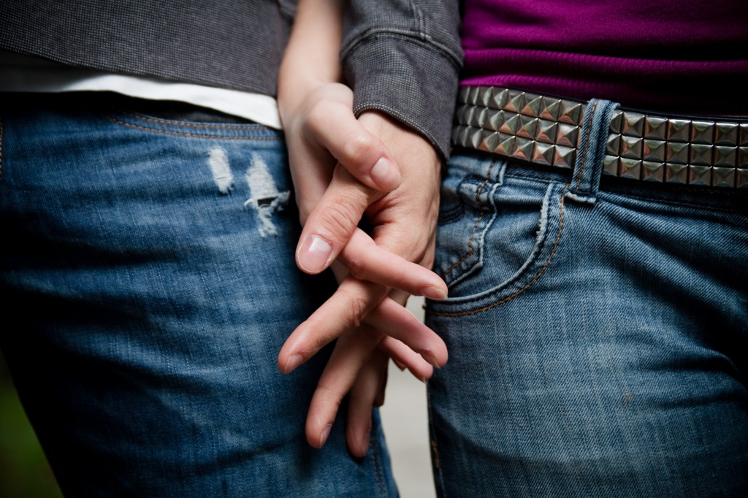
المواعدة
Notes:
To some extent, dating is a commitment, though at a lower level

Slide 6
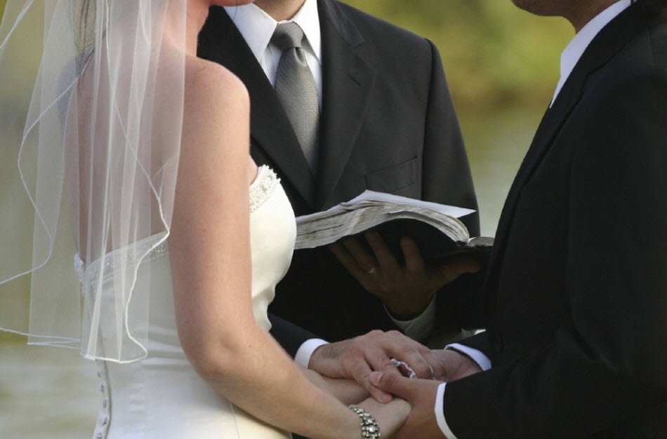
عهد الزواج
Notes:
But when we get married, our spouse becomes our first priority in human relationships because we have made a covenant—a binding agreement—with our spouse

Slide 7
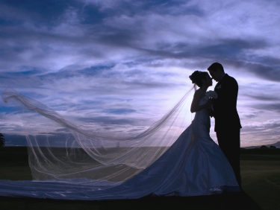
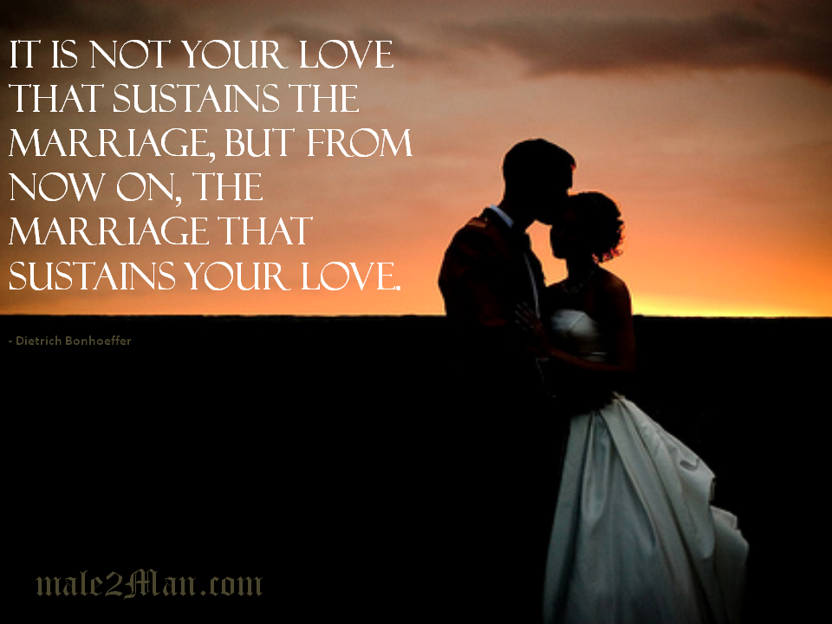
ليس الحب هو ما يحافظ على الزواج ولكن من الآن فصاعداً فإن الزواج هو من يحافظ على حبكما
male2Man.com
Notes:
I read a quote this week: "It is not your love that sustains the marriage, but from now on, the marriage that sustains your love." Do you agree?

Slide 8
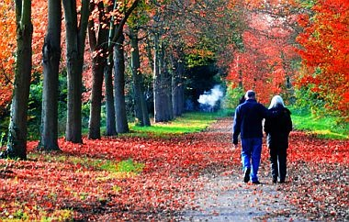
عهد مدى الحياة
Notes:
What will keep marriage vibrant for the long haul? Nothing more than knowing that you entered a covenant relationship for life. We often don’t feel love, but covenant commitment must continue.

Slide 9

عهدين
الإنتقال
شريعة موسى
عهد النعمة
القديم
الجديد
Notes:
The same type of covenant as marriage applies to God’s relationship with us now, as contrasted with his relationship with OT Israel.

Slide 10
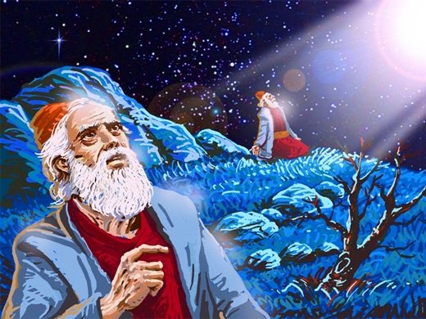
هل يمتلك قديسو العهد القديم
علاقة مع الله؟
Notes:
Did OT saints have a relationship with God? Yes, of course!

Slide 11
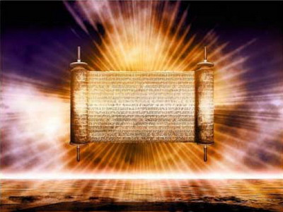
العهد القديم
Notes:
Godly Jews under the old covenant certainly had a relationship with God, and Christians today do as well

Slide 12
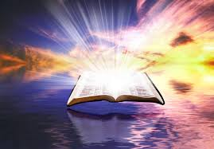
العهد القديم مقابل العهد الجديد
Notes:
But the nature of these relationships is quite different. Our new covenant with him is much better than the agreement that Israel had with God. But how is it different?

Slide 13

كيف يمكن أن تكون معرفة يسوع
أفضل من أي شيء اختبرته سابقاً
(أو ستختبره لاحقاً)؟؟

Slide 14
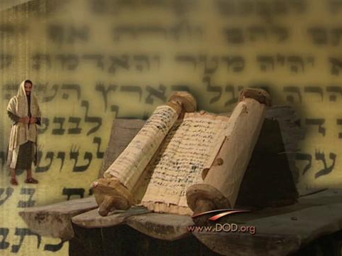
خلفية
سفر العبرانيين
Notes:
Who were the first readers of this letter to the Hebrews that we’re studying?

Slide 15
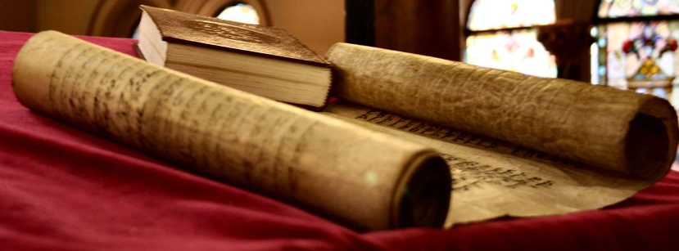
لدى القراء أساس قوي في
الديانة اليهودية

Slide 16
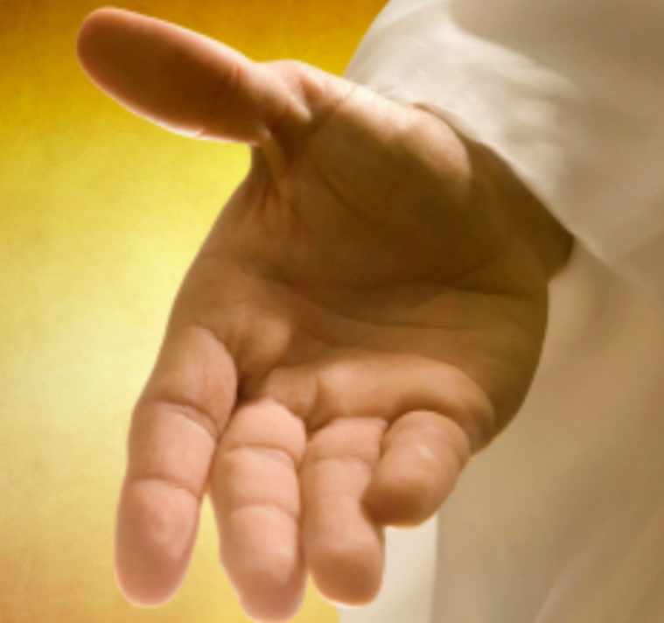
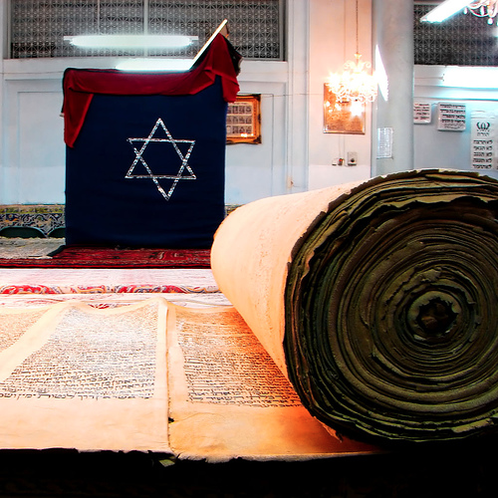
قديم إلى جديد إلى قديم؟
؟
Notes:
Then they embraced the new covenant—in other words, they were believers in Christ—but now were tempted to go back to the old covenant.

Slide 17
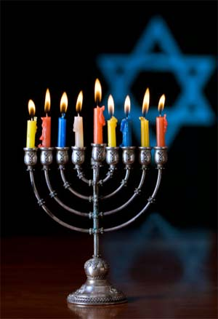
كيف يكون العهد الجديد أفضل
من العهد القديم؟
Notes:
Yet they still needed to know how this new covenant was better than the old

Slide 18

المثابرة
دراسة في سفر العبرانيين
Notes:
The writer’s goal was for them to be able to press on in their faith with a sense of confidence in the message they had believed and the person whom they had trusted.
So the author exhorted them repeatedly in his letter to press on, I'm calling this new series on Hebrews "Press On!"

Slide 19
كيف يمكن أن تكون معرفة يسوع
أفضل من أي شيء اختبرته سابقاً
(أو ستختبره لاحقاً)؟؟
أفضل
تمثيل
أفضل
علاقة
Notes:
Today we’ll see two ways that knowing Jesus is better than anything you’ve ever experienced (or ever will experience). We will see that, in Christ, we have the best representative before God, and the best possible relationship with God.

Slide 20
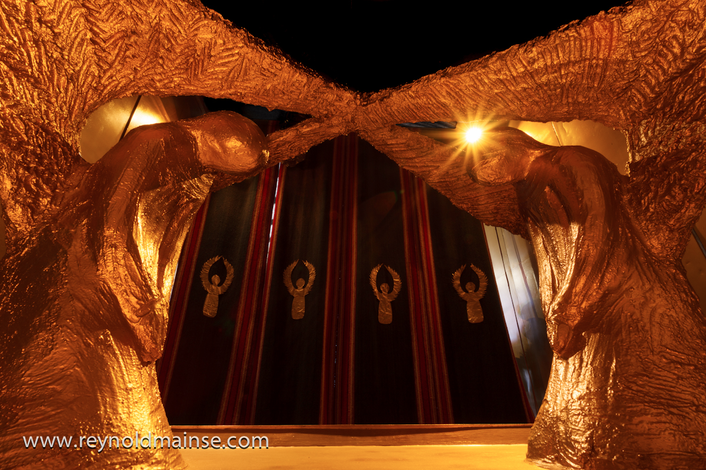
كيف يكون العهد الجديد
أفضل؟
(عبرانيين 8)
Notes:
Hebrews 8 gives these two ways that the new covenant is better than the old.
How is the new covenant better than the old?

Slide 21
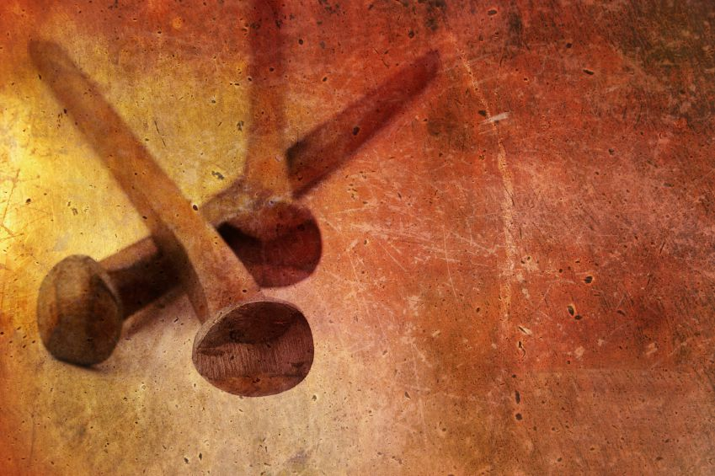
1. يسوع هو أفضل ممثل موجود عن الله
(عب 8: 1-5)
Notes:
Christ mediates better than anyone before him.

Slide 22
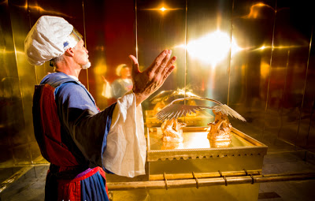
رئيس الكهنة يسوع أفضل من
الكهنوت القديم (عب 8: 1-5)

Slide 23
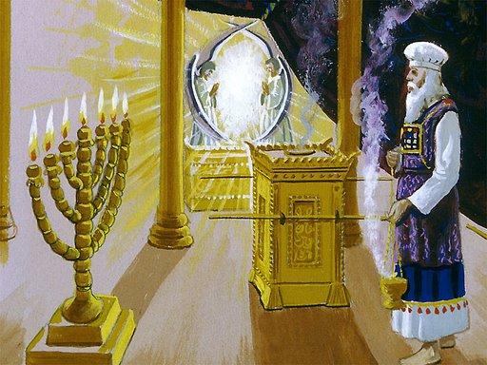
عبرانيين ٨ : ١
وأما رأس الكلام فهو: أن لنا رئيس كهنة مثل هذا، قد جلس في يمين عرش العظمة في السماوات
Notes:
How is it significant that Christ "sat down" as High Priest in heaven (8:1)?
Priests didn’t have a desk job like us. They always worked standing up, so there was no chair in the tabernacle. This lack of a seat indicated that their ministry was never finished.
In contrast, after providing redemption, Jesus could sit down—and not sit down just anywhere, but in heaven itself at God’s place of honor—God’s right hand!
This means that atonement for our sins is finished. We don’t have to pay the price of our sin since one payment is enough.

Slide 24
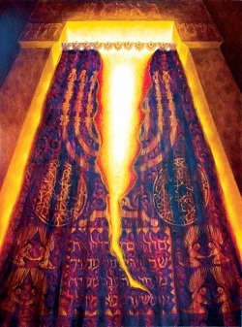
كرمه الله بالخدمة في السماء نفسها
(عب 8: 2)
عبرانيين ٨ : ٢
خادماً للأقداس والمسكن الحقيقي الذي نصبه الرب لا إنسان.
Notes:
Is there a part of heaven that is like the earthly tabernacle—or does "heavenly Tabernacle" refer to all of heaven itself (8:2)? It is the latter.
The heavenly sanctuary and tabernacle are one and the same—heaven itself.
As Hodges notes, "The ‘true tabernacle’ is the heavenly sphere where that service takes place" (BKC).
Would you prefer a leader who serves here on earth or one who serves in heaven itself at the very right hand of God? Trust him!

Slide 25
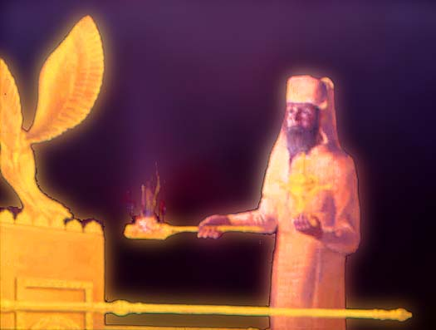
عبرانيين ٨ : ٣
لأن كل رئيس كهنة يقام لكي يقدم قرابين وذبائح، فمن ثم يلزم أن يكون لهذا أيضاً شيء يقدمه.
Notes:
Earthly high priests were only a shadow of Christ’s heavenly ministry (8:3-5).
What offering did Jesus make as High Priest (8:3)?
The text doesn’t say explicitly, but it certainly wasn’t the same as the earthly priests who continued to minister at that time when the temple service still continued.
Christ’s offering was no less than his own body as the Lamb of God.

Slide 26
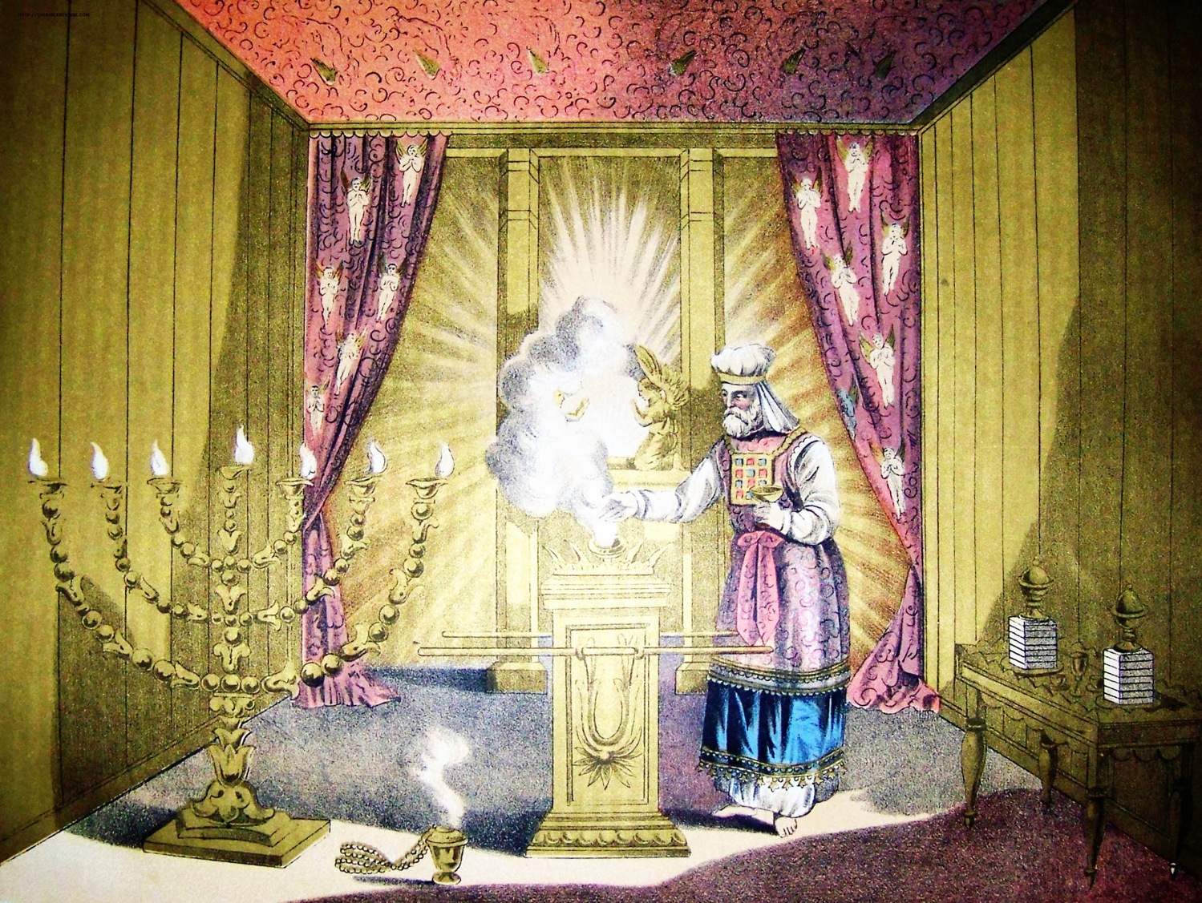
عبرانيين ٨ : ٤
فإنه لو كان على الأرض لما كان كاهناً، إذ يوجد الكهنة الذين يقدمون قرابين حسب الناموس
Notes:
Why wouldn’t Jesus be a priest if he were on earth (8:4)?
God follows the laws that he himself has made.
God says that no one can be a priest of the old covenant unless he descended from Aaron, while Jesus was in the kingly line of Judah instead.
Therefore, Jesus did not qualify as an earthly priest but he did qualify as a priest in the heavenly order of Melchizedek.

Slide 27
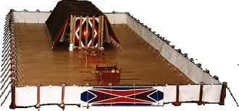
عبرانيين ٨ : ٥
الذين يخدمون شبه السماويات وظلها، كما أوحي إلى موسى وهو مزمع أن يصنع المسكن، لأنه قال:
Notes:
How was the earthly tabernacle a copy of the heavenly one (8:5)?
The common idea is the place where God’s presence abides.
Even though God’s presence hovered over the ark, that still was a very local presence—a mere example of heaven, where God’s presence fills the place!

Slide 28
عبرانيين ٨ : ٥
أنظر أن تصنع كل شيء حسب المثال الذي أظهر لك في الجبل

Slide 29
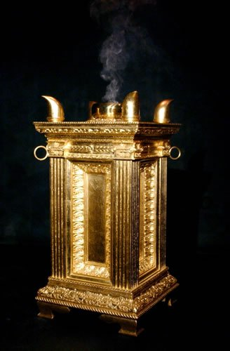
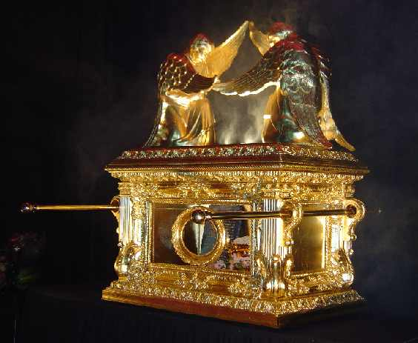
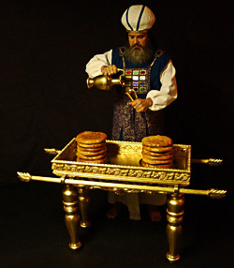
عبرانيين ٨ : ٦
ولكنه الآن قد حصل على خدمة أفضل، بمقدار ما هو وسيط أيضاً لعهد أعظم، قد تثبت على مواعيد أفضل.
Notes:
Therefore, Jesus’ new covenant is better than the old covenant (8:6).
A better priesthood indicates a better covenant.
We often remember Jesus’ ministry at the cross for us—but we think too little of his ongoing, present ministry for us as our High Priest.
This, of course, means that he represents us before the Father. In fact, he prays for us constantly!

Slide 30


استبدل القديم بالجديد
م ع ج 266 هـ هـ
واين جرودم، اللاهوت النظامي، 521
ما هو إذن العهد القديم بالتباين مع العهد الجديد في المسيح؟
هو ليس كتاب العهد القديم بكامله، لأن العهدين مع إبراهيم وداود لم يطلق عليهما أبداً قديمان في كتاب العهد الجديد.
بل فقط العهد الذي تم في زمن موسى، العهد الذي قطع على جبل سيناء
(خر 19-24) يسمى العهد القديم (2كو 3: 14؛ قارن مع عب 8: 6، 1)، ليتم استبداله مع العهد الجديد في المسيح (لوقا 22: 20؛
1كو 11: 25؛ 2كو 3: 6؛ عب 8: 8، 13؛ 9: 15؛ 12: 24).
Notes:
What covenant does Jesus mediate that is far better than the old (8:6)?
_____________
Common English-150
BE-05-Deut-46
CH-02-Nature, etc.-104
OS-02-Exodus-359, 463
OS-03-Lev-370
OS-05-Deut-185
OS-24-Jeremiah-173
NS-08-2 Corinthians-41
NS-09-Galatians-144
NS-19-Hebrews-298, 343
FU-05-Bliblical Covenants-34

Slide 31
كيف يمكن أن تكون معرفة يسوع
أفضل من أي شيء اختبرته سابقاً
(أو ستختبره لاحقاً)؟؟
أفضل
تمثيل
أفضل
علاقة
Notes:
Today we’ll see two ways that knowing Jesus is better than anything you’ve ever experienced (or ever will experience). We will see that, in Christ, we have the best representative before God, and the best possible relationship with God.

Slide 32
1. يسوع هو أفضل ممثل موجود عن الله
(عب 8: 1-5)

Slide 33
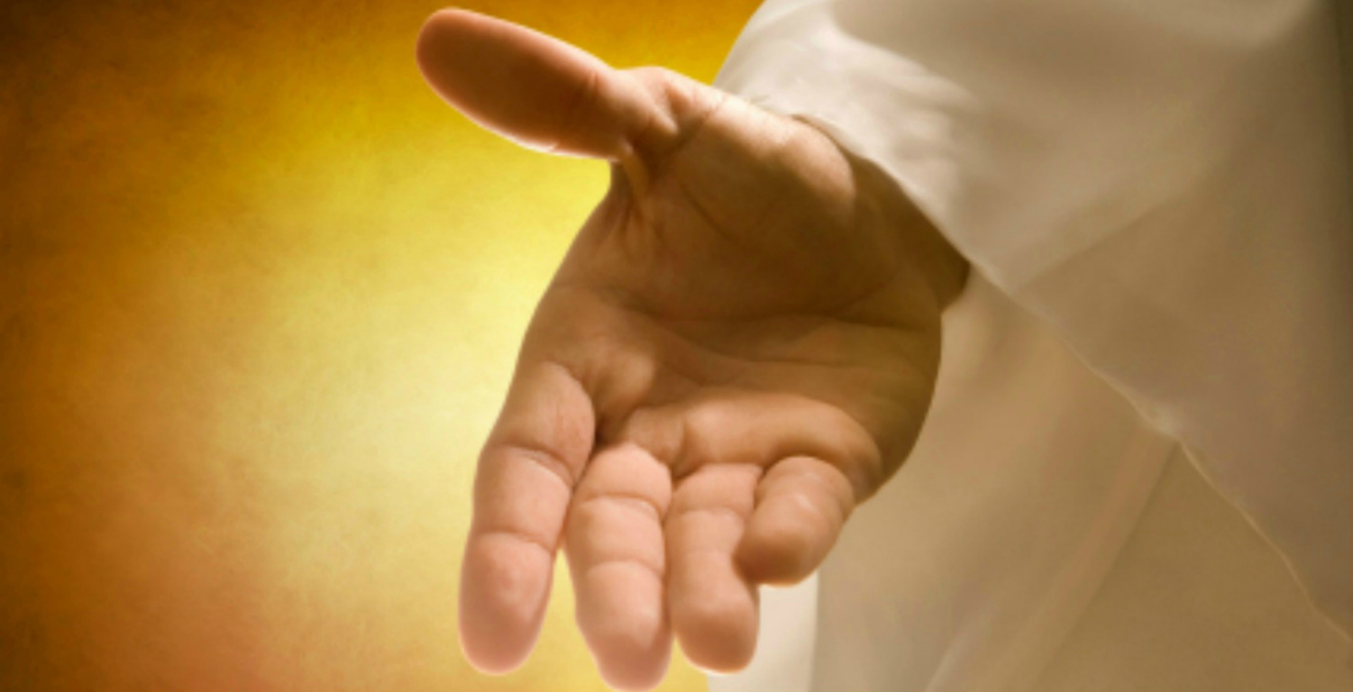
2. يسوع يمنح أفضل علاقة ممكنة
(عب 8: 7-13)
Notes:
God made the most amazing agreement with us in Christ than he did with anyone else.

Slide 34
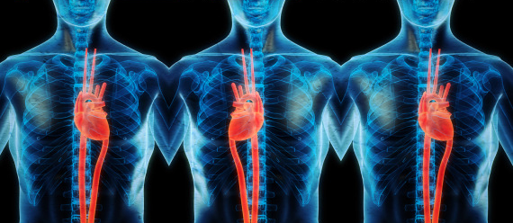
استبدل يسوع عهداً خاطئاً
بعهد لا تشوبه شائبة
(عب 8: 7)
Notes:
The ways that the new covenant is better than the old makes the old obsolete (8:7-13; cf. Jeremiah 31:31-34).

Slide 35
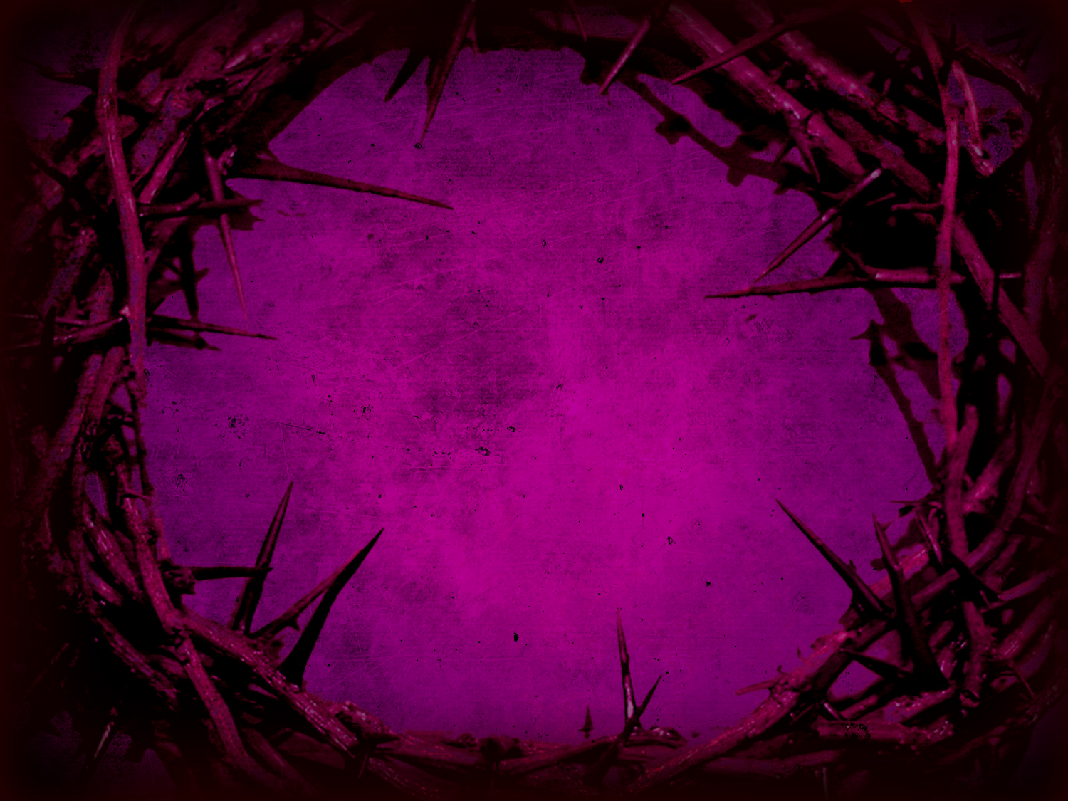
عبرانيين ٨ : ٧-٨
فإنه لو كان ذلك الأول بلا عيب لما طلب موضع لثانٍ، لأنه يقول لهم لائماً:
هوذا أيام تأتي يقول الرب، حين أكمل مع بيت إسرائيل ومع بيت يهوذا عهداً جديداً.
Notes:
How was the first covenant flawed (8:7)?
God never intended for the old covenant to serve as a universal, perpetual system—it couldn’t, as it was impossible to expect Jews to offer a sacrifice in Jerusalem each time they sinned.
Rather, the new covenant is far better as it is not limited in space and time.
How could God make something flawed that needed to be replaced?
Actually, we do this all the time by making temporary things. We hardly expect anything to last forever—shoes, cars, computers, etc.
Being temporary and inferior, the old covenant effectively served its purpose until the arrival of the better covenant. It was like the scaffolding on a building that was designed only for a noble, yet temporary purpose.
An unbelieving people will be replaced with a believing Israel and Judah (8:8).
Was the new covenant needed due to fault with the old one or fault with the people—or both (8:8a)?
Both the old covenant and the people were to blame:
The system couldn’t really change people inside.
The people refused to follow it as well.
What Israel needed was a new agreement with God that was universal, internal and empowered by God for obedience.

Slide 36
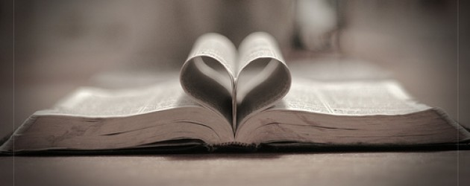
إذا تم إبرام العهد الجديد مع إسرائيل ويهوذا فكيف ينطبق ذلك على الكنيسة (عب 8: 8ب)؟
إسرائيل ويهوذا
(إر 31: 31)
نحن خدام
عهد جديد
(2 كو 3: 6)

Slide 37

هذه الكأس هي العهد الجديد بدمي
(لوقا 22: 20)
يشير رجوعاً إلى إرميا 31: 31-34
العهد الجديد يستبدل العهد القديم
تشارك الكنيسة في العهد الموعود لإسرائيل
لم يقل الكتاب المقدس مطلقاً أن الكنيسة هي بديل لإسرائيل كون الله لم يرفض الأمة (رو 11: 1، إر 31: 35-37)

Slide 38
نظريات تتميم العهد الجديد
النظرة | التفسير | المدرسة والعلماء | المشاكل
إعادة صياغة العهد الموسوي | لا يوجد عهد جديد | النقدية : –كوتيورير –دوم –شميدت –بوتر | 1. رفض التمايزات النصية في العهدين 2. العهد القديم = مشروط العهد الجديد = غير مشروط 3. العهد القديم = مؤقت، العهد الجديد = أبدي 4. العهد القديم = خارجي، العهد الجديد = داخلي 5. العهد القديم = لا يوجد تمكين العهد الجديد = تمكين 6. العهد الجديد = السلام والإزدهار والملاذ والروح (مقاطع متوازية)
الكنيسة فقط | لا مشاركة لإسرائيل | اللاألفية / بعد الألفية : –أليس –كوكس –سميك –بويتنر | 1. يرفض معلومات العهد القديم عن مساواة إسرائيل والكنيسة 2. قدم العهد الجديد لإسرائيل ولكنه لم يتم لهم 3. الحاجة الحالية لمعرفة يهوه (لا زلنا نحتاج لطاعة المأمورية العظمى) 4. أورشليم في 70م مقابل إر 31: 40
م ع ق2 499
م ع ج 166ث

Slide 39
نظريات تتميم العهد الجديد
النظرة | التفسير | المدارس والعلماء | المشاكل
إسرائيل فقط | لا مشاركة للكنيسة | التدبيرية الكلاسيكية –داربي – ثومبسون –فون راد | 1. يرفض معلومات العهد الجديد –كلمات المسيح في العشاء الأخير –عبارات بولس –تطبيق سفر العبرانيين على الكنيسة 2. يرفض العمل الحالي للروح القدس
عهدين جديدين | عهد جديد لإسرائيل و عهد جديد للكنيسة | التدبيرية بداية 1900 : –شافير –والفورد (قديم) –رايري (قديم | 1. نفس منهجية العهد الجديد في كل من عهدي الكتاب المقدس 2. هناك تمايز واضح بين إسرائيل والكنيسة 3. أساس الغفران متشابه 4. إذا كان هناك عهدين جديدين فلا يوجد عهد قديم للكنيسة 5. لا تحصل الكنيسة على وعود إسرائيل
م ع ق2 490
م ع ج 166ث

Slide 40
نظرتي لتتميم
العهد الجديد
النظرة | التفسير | المدارس والعلماء | المشاكل
مساهمة الكنيسة | بشكل أساسي لإسرائيل وبشكل ثانوي للكنيسة | التدبيرية الحالية : –كيل –لامكي –برايت –سكوفيلد –والفورد (كلية دالاس) –رايري (كلية دالاس) –آرتشر –كايسر | الدعم : 1. التتميم الأستسي مستقبلي – رو 11 2. يتعامل مع معلومات كل من العهد القديم والعهد الجديد 3. الغفران والروح القدس هي بركات يتم اختبارها حالياً 4. العهد الجديد يمتلك ناموس جديد 5. تفنيدات الآراء أعلاه
م ع ق 2
490
م ع ج 166ث

Slide 41
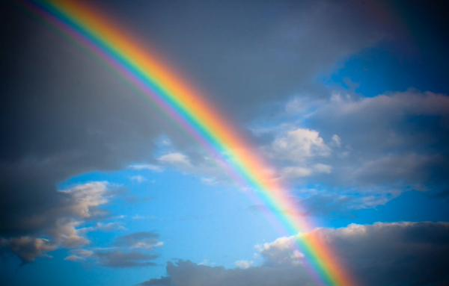
علامة العهد مع نوح

Slide 42
علامات العهود
166ج
العهد | التعريف | الوعد | التتميم | العلامة
النوحي | وعد غير مشروط بعدم إغراق الأرض ثانية | تك 9: 12-17 | البحر لا يوجد (رؤ 21: 1) | قوس قزح (تك 9: 12-17)
الإبراهيمي | الوعد بمنح إسرائيل أرض وحكم وبركة روحية | تك 12: 1-3، 15: 13-18 | يستمر في الوقت الحاضر (غل 3:17) ولكن لا يزال لإسرائيل مستقبل (رو 11: 25-27) | الختان (تك 17: 11)
الموسوي | بركات مشروطة لإسرائيل | خر 19-31، تث 28 | موت المسيح (رو 7: 4-6) | السبت (خر 31: 13)
الأرض | الوعد بأرض مادية من وادي مصر إلى نهر الفرات | تث 30: 1-10 | مباركة الأرض (عا 9: 13-15) | لا يوجد علامات (حسب علمي)
الداوودي | الوعد بحكم سياسي أبدي لنسل داود | 2 صم 7: 12-17 | تجديد الحكم (عا 9: 11-12) | جلوس المسيح عن يمين الله (أع 2: 34-36)
الجديد | الوعد بسكنى روحية للروح القدس (كتابة الناموس على القلب) الغفران وكرازة كاملة لإسرائيل | إر 31: 31-34 | بولس والرسل (2 كو 3-4) خلاص جميع إسرائيل (رو 11: 26-27) | كأس عشاء الرب (لو 22: 20، 1 كو 11: 25)

Slide 43
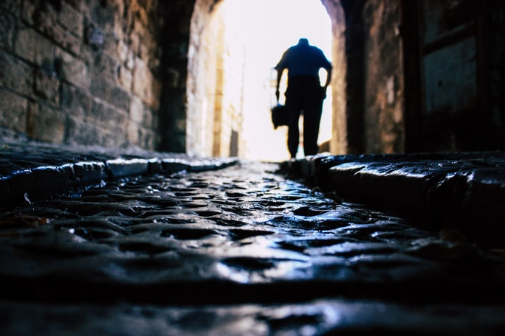
قال الله أنه سيتمم عهده مع إسرائيل
وسوف يفعل

Slide 44
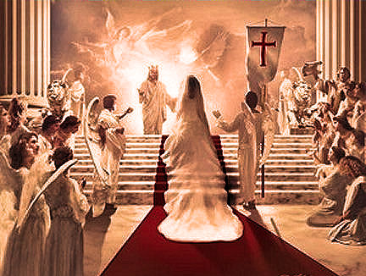
زواج العروس

Slide 45

سوف تستبدل ألواح الناموس الموسوي الحجرية بعهد في العقول والقلوب (عب 8: 9-10أ)

Slide 46
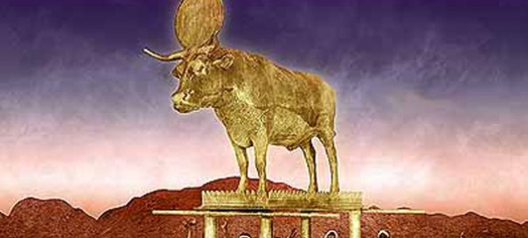
لا كالعهد الذي عملته مع آبائهم يوم أمسكت بيدهم لأخرجهم من أرض مصر لأنهم لم يثبتوا في عهدي وأنا أهملتهم يقول الرب
(عب 8: 9)

Slide 47
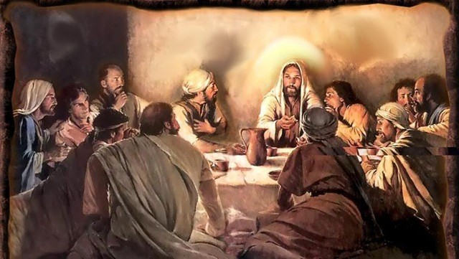
لأن هذا هو العهد الذي أعهده مع بيت إسرائيل بعد تلك الأيام يقول الرب
(عب 8: 10أ)

Slide 48
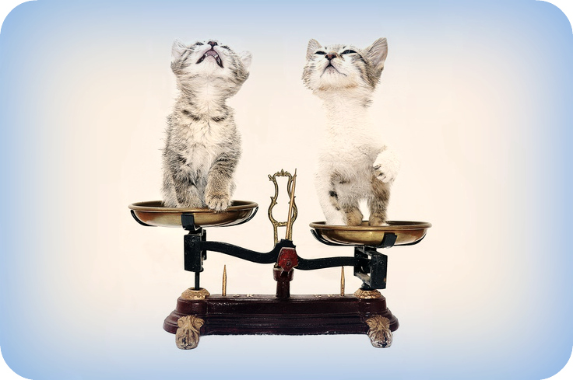
كيف يمكننا أن نقارن بين
العهد القديم والعهد الجديد؟

Slide 49
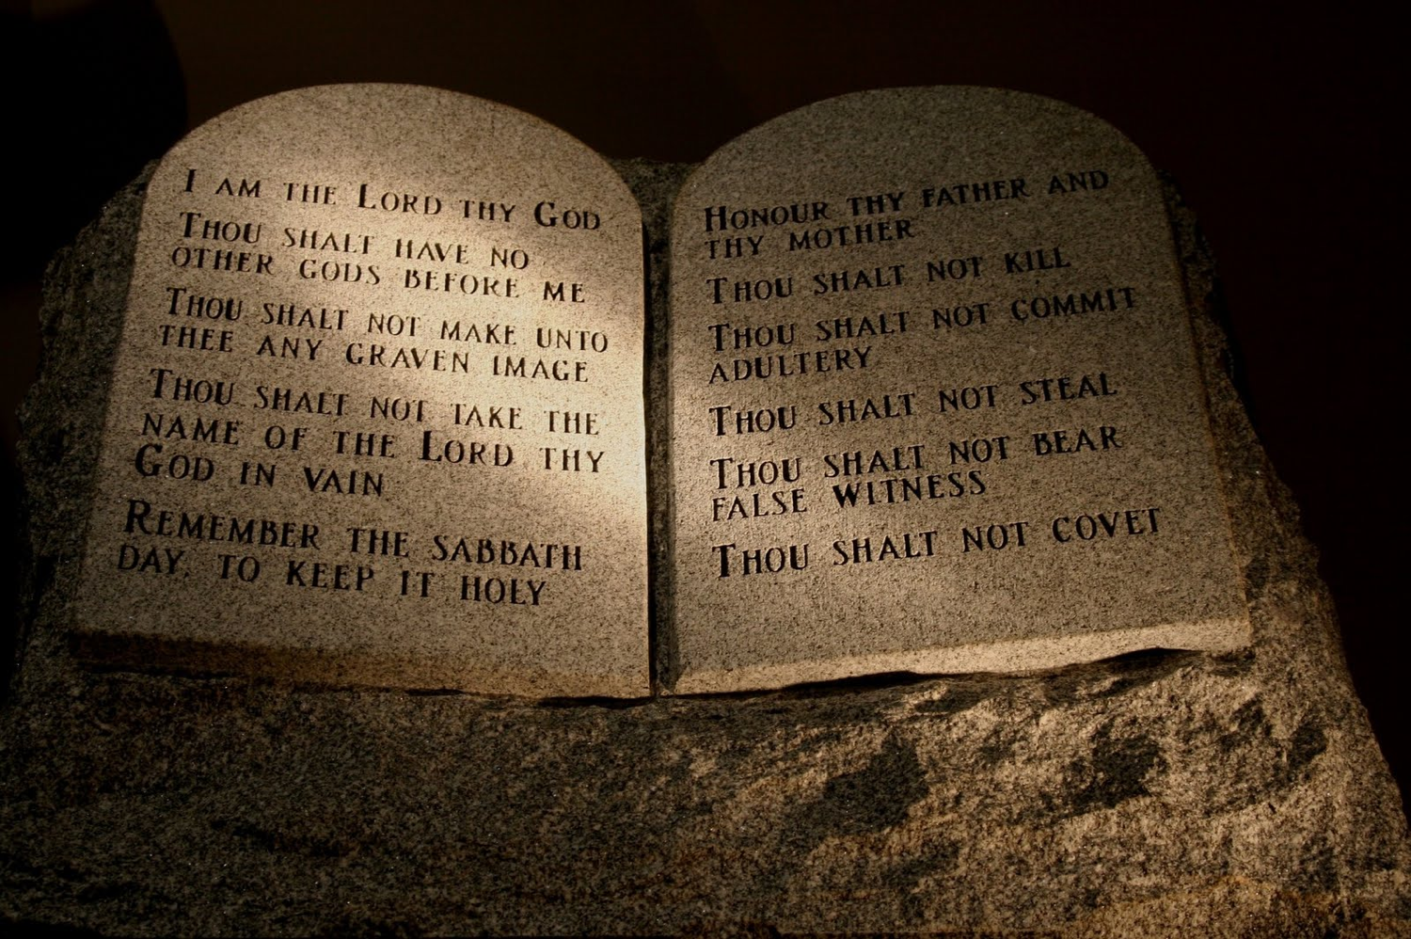
العهد القديم لإسرائيل

Slide 50

العهد الجديد الآن
للكنيسة (يهود وأمم)
لكن الكثيرين من اليهود سيؤمنون بالمسيح
خلال الضيقة

Slide 51
تباين العهود (2 كورنثوس 3-4)
166ت
العهد القديم | العهد الجديد
بدأه موسى (3: 8) | بدأه المسيح (3: 4)
بالحرف (3: 6أ) | بالروح (3: 6أ، 18ب)
يقتل (3: 6ب، 7أ) | يحي (3: 6ب)
محفور على الحجر (3: 3 ب ، 7 أ) | محفور على القلوب (3: 3 ب ؛ ارميا 31:33)
مجيد (3: 7أ) | أكثر مجداً (3: 8، 10)
تلاشى المجد (3: 7 ب ، 11 أ ، 13 ب) | يزداد المجد باستمرار (3: 11 ب ، 18)
يدين الإنسان (3: 9أ) | يأتي بالبر (3: 9أ)
الخداع (3: 13) | الجرأة (3: 12)
وجه موسى المحجوب (3: 13 ب) | وجوه مكشوفة (3: 13 أ ، 18 أ)
عقول محجوبة (3: 14 أ) | عقول مكشوفة (3: 14 ب ؛ 4: 3-6)
قلوب محجوبة (3: 15) | قلوب غير محجوبة (3: 16)
بلادة (3: 14أ) | حرية (3: 17)
موسى يعكس مجد الله | كل المؤمنين يعكسون مجد الإبن (3: 17)
غير متغيرين (3: 7) | متغيرين (3: 18)
قلة الغيرة (3: 13) | ثقة وثبات (3: 4-5 ؛ 4: 1)
الخداع (3: 13) | الصدق (4: 2)
Notes:
His ministry is even greater than Moses's since the glory of the new covenant is greater than that of the Mosaic covenant (2 Cor 3).

Slide 52
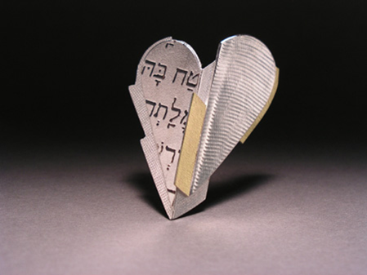
عبرانيين ٨ : ١٠
أجعل نواميسي في أذهانهم
Notes:
How would God put his law on people’s minds and write it on their hearts (8:10)?
This passage doesn’t say how this will happen.
Other texts tell us that the Holy Spirit will change us within.

Slide 53

عبرانيين ٨ : ١٠
وأكتبها على قلوبهم، وأنا أكون لهم إلهاً وهم يكونون لي شعباً.

Slide 54
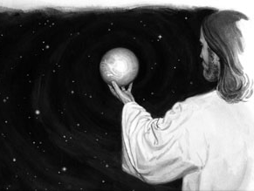
عبرانيين ٨ : ١١
ولا يعلمون كل واحد قريبه، وكل واحد أخاه قائلا: اعرف الرب، لأن الجميع سيعرفونني من صغيرهم إلى كبيرهم.

Slide 55
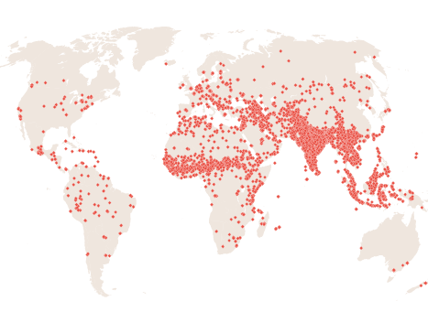
النفوس التي لم يتم الوصول إليها
joshuaproject.net
Notes:
When will everyone know the Lord and thus not need to be evangelized (8:11)? Right now the world's 7,000+ unreached people groups lack enough followers of Christ and resources to evangelize their own people, but that will totally change in the days to come.

Slide 56
اختطاف ما قبل الضيقة يوضح كيف يمكن أن يكون هناك
أطفال وموت في الألفية
435
المجيء الثاني
المؤمنون
الإختطاف
الباقون
الضيقة
الألفية
عصر الكنيسة
المملكة الأبدية
7 سنوات
1000 سنة
في الإختطاف سيذهب المؤمنون إلى السماء بينما يبقى غير المؤمنون على الأرض – ستبدأ الضيقة بوجود 0% من المؤمنين
بعد الضيقة سيدخل المؤمنون على الأرض إلى الألفية في أجسادهم الفانية – ستبدأ الألفية بوجود 100% مؤمنين
الدينونة

Slide 57
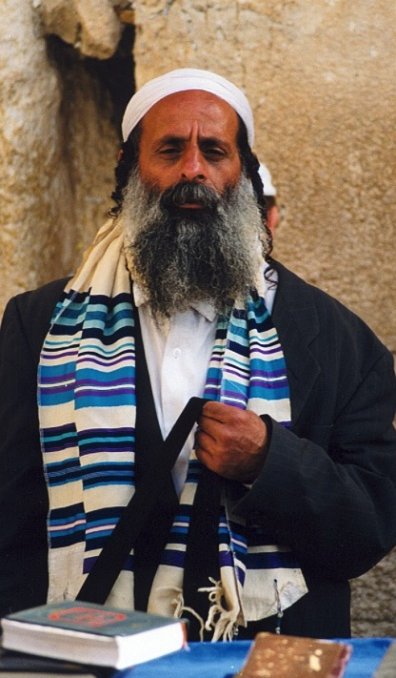
وَهَكَذَا سَيَخْلُصُ جَمِيعُ إِسْرَائِيلَ (رومية ١١ : ٢٥-٢٧)
155w
فإني لست أريد أيها الإخوة أن تجهلوا هذا السر، لئلا تكونوا عند أنفسكم حكماء: أن القساوة قد حصلت جزئياً لإسرائيل إلى أن يدخل ملؤ الأمم،
26 وهكذا سيخلص جميع إسرائيل. كما هو مكتوب:
سيخرج من صهيون المنقذ ويرد الفجور عن يعقوب.
27 وهذا هو العهد من قبلي لهم متى نزعت خطاياهم.
Notes:
NS-06-Rom9-13-slide 50
NS-22-Rev13-19-slide 53

Slide 58
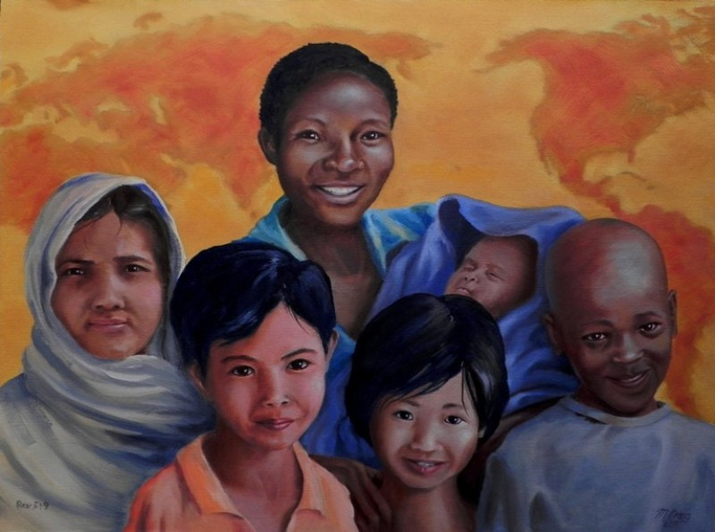
كل قبيلة ولسان وشعب وأمة
369
رؤيا ٥ : ٩

Slide 59

إيمان عالمي بالله

Slide 60
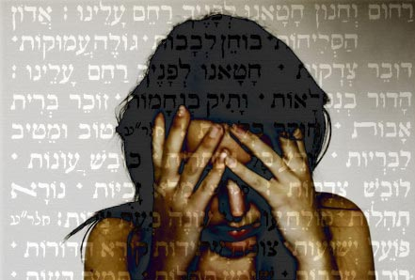
عبرانيين ٨ : ١٢
لأني أكون صفوحاً عن آثامهم، ولا أذكر خطاياهم وتعدياتهم فيما بعد

Slide 61
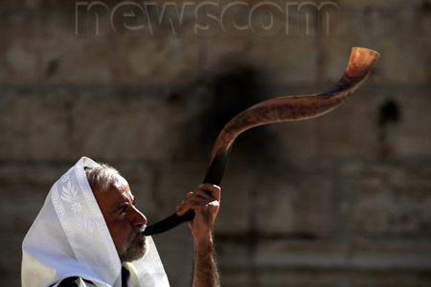
يوم الكفارة ينظر كل سنة نحو الغفران في العهد الجيد

Slide 62

Yom Kippur
نتمنى لك يوم كفارة مبارك
Notes:
One Messianic Jew wrote on 3 October 2014…
"Today, is Yom Kippur. A Jew will go to those he has wronged, and ask forgiveness. He will do so believing that God of Israel forgives those who forgive others… Yeshua the Messiah… is the perfect Yom Kippur for all Jews, and all people on the face on the Earth. Amen."
http://ivarfjeld.com/2014/10/03/greetings-on-yum-kippur/

Slide 63
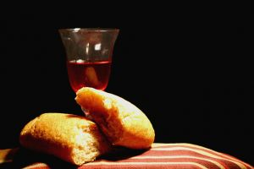
بركات العهد الجديد (عب 8)
حافز لطاعة الله (8: 10أ)
علاقة مع الله (8:10ب)
معرفة الله (8: 11)
غفران الخطايا (8: 12)
Notes:
Note that these will all apply to Israel and Judah, too.
As such these blessings await full, future fulfillment for Jews at the return of Christ.
When "all Israel will be saved" (Rom. 11:26), the knowledge of God will actually be true of the entire world in the millennium!

Slide 64
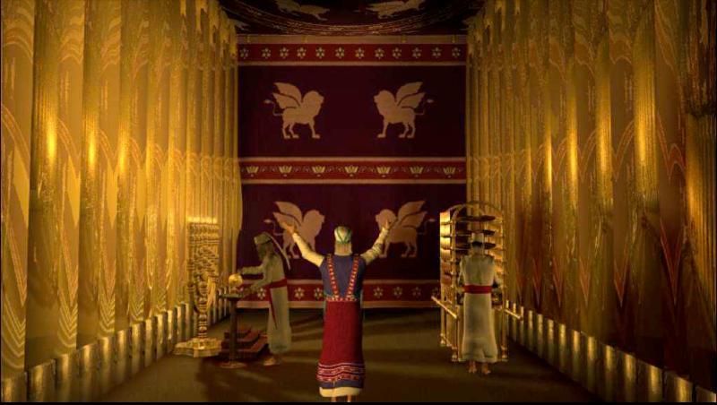
العهد القديم الذي عفا عليه الزمن سيضمحل قريباً (عب 8: 13)

Slide 65
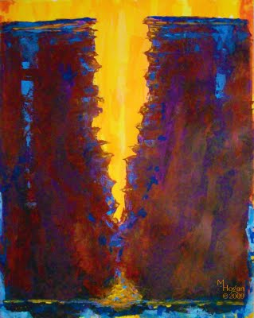
عبرانيين ٨ : ١٣
فإذ قال جديداً عتق الأول، وأما ما عتق وشاخ فهو قريب من الإضمحلال.

Slide 66
عبرانيين 8: 13
فإذ قال جديداً عتق الأول وأما ما عتق وشاخ فهو قريب من الإضمحلال
العتيق
33 م
كتابة العبرانيين
67-68 م
الإضمحلال
70 م
Notes:
NS-06-Rom5-8-slide 76
NS-19-Hebrews-345
SA-15-Inheritance-169

Slide 67
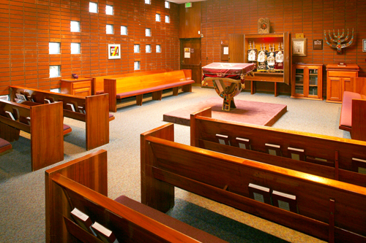
لا تضع الطقوس فوق علاقتك مع الله

Slide 68
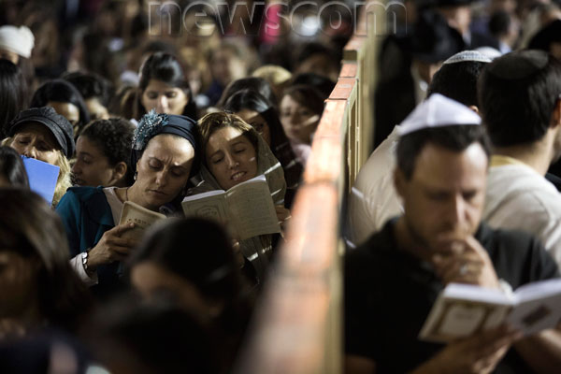
تصلي النساء اليهوديات مع آلاف اليهود لأجل الغفران (سيليخوف) على الحائط الغربي أقدس مكان يهودي في مدينة أورشليم القديمة، إسرائيل

Slide 69
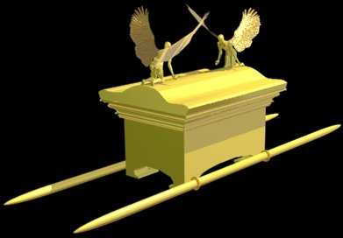
تابوت العهد

Slide 70
كيف يكون العهد الجديد
أفضل؟
(عبرانيين 8)

Slide 71

الفكرة الرئيسية في عبرانيين 8
كاهننا الأفضل يعطينا علاقة أفضل مع الله

Slide 72
1. يسوع هو أفضل ممثل موجود عن الله
(عب 8: 1-5)

Slide 73
2. يعطينا يسوع أفضل علاقة ممكنة
(عب 8: 7-13)

Slide 74
هل ترتبط بيسوع كونه رئيس كهنتك الحنون؟
يسوع > الدين

Slide 75

علاقة وليس طقوس

Slide 76

نمو العهد الجديد
النمو
في
المسيح

Slide 77


ما هو العهد الذي ينعكس من حياتك؟

Slide 78

يوم الكفارة ينظر كل سنة إلى الغفران في العهد الجديد

Slide 79

سفر الأفضل
يستخدم سفر العبرانيين كلمة أفضل 13 مرة ...
266ح
عب 1: 4 المسيح أعظم من الملائكة
عب 6: 9 ولكننا قد نيقنا من جهتكم أيها الأحباء أموراً أفضل
عب 7: 7 ملكي صادق أفضل (أعظم) من إبراهيم
عب 7: 19 ولكن يصير إدخال رجاء أفضل
عب 7: 22 يسوع ضامناً لعهد أفضل
عب 8: 6 يسوع وسيط عهد أعظم
عب 8: 6 تثبت العهد الجديد على مواعيد أفضل
عب 9: 23 الملابس الكهنوتية تحتاج ذبائح أفضل
عب 10: 34 تحتوي السماء على مال أفضل و باقي
عب 11: 16 السماء وطن أفضل
عب 11: 35 يريديون اختبار قيامة أفضل
عب 11: 40 نظر الله لنا شيئاً أفضل
عب 12: 24 دم المسيح أفضل من دم هابيل
ملاحظة :
عب 11: 4 قدم هابيل لله ذبيحة أفضل تستخدم كلمة يونانية مختلفة تترجم
عادة أفضل

Slide 80
عبرانيين 8: 6
ولكنه الآن قد حصل على خدمة أفضل بمقدار ما هو وسيط أيضاً لعهد أعظم قد تثبت على مواعيد أفضل

Slide 81

عشاء الرب

Slide 82

كأس العهد الجديد

Slide 83
Black

Slide 84


الرابط للعرض التقديميِّ "وعْظُ العهد الجديد" متاحٌ على الموقع الإلكترونيّ:
BibleStudyDownloads.org
أحصل على هذا العرض التقديمي مجاناً
Notes:
NP NT Preaching (np) Arabic
_____________
Common-33

